Slide 1

Учебный курс «Основы программирования на Python»

Slide 2
Объектно-ориентированное программирование Лекция 3
Классы и объекты
Встроенные классы
Абстрагирование
Инкапсуляция
Наследование
Полиморфизм
Перегрузка операторов
Композиции

Slide 3
Что такое ООП?
Объе́ктно-ориенти́рованное программи́рование (ООП) —методология (парадигма, набор правил) программирования, основанная на представлении программы в виде совокупности объектов, каждый из которых является экземпляром определённого класса, а классы образуют иерархию наследования.

Slide 4
Откуда взялось ООП?
Если мы взглянем на реальный мир под тем углом, под которым привыкли на него смотреть, то для нас он предстанет в виде множества объектов, обладающих определенными свойствами и способностями взаимодействовать между собой и изменяться. Эта привычная для взгляда человека картина мира была перенесена в программирование.

Slide 5
Преимущество ООП
Каждый программист может разрабатывать свою группу объектов. Разработчикам достаточно договориться между собой только о том, как их объекты будут взаимодействовать между собой, то есть об их интерфейсах. Пете не надо знать, как Вася реализует рост коров в результате поедания травы. Ему, как разработчику лужаек, достаточно знать, что когда любая корова прикасается к траве, последней на соответствующей лужайке должно стать меньше.

Slide 6
Понятие класса
Реальный мир: совокупность объектов с одинаковыми свойствами и способностями.
Программирование: совокупность свойств (полей, атрибутов) и способностей (методов, поведения), которыми будут обладать все объекты этого класса.
Столы, за которыми вы сидите – это объекты класса стол.

Slide 7
Принципы ООП
Абстрагирование.
Наследование.
Инкапсуляция.
Полиморфизм.

Slide 8
Понятие абстрагирования
Абстрагирование – выделение в моделируемом реальном объекте важных для решения конкретной задачи свойств и методов для создания класса.
Для задачи грузоперевозок в классе «стол» будет важна масса, а для задачи организации ресторана будет важно число мест за столом.

Slide 9
Понятие наследования
Дочерние классы наследуют свойства и методы родительских, однако дополняют или в определенной степени модифицируют их характеристики.
Когда мы создаем конкретный экземпляр стола, то должны выбрать, к какому классу столов он будет принадлежать.
Если он принадлежит классу журнальных столов, то получит все характеристики общего класса столов и класса журнальных столов, но не особенности письменных и обеденных.

Slide 10
Понятие инкапсуляции
Под инкапсуляцией понимают сокрытие свойств и методов, в результате чего они становятся доступными только в других методах этого же класса и дочерних классов и недоступны в методах других классов.
Для сокрытия атрибутов в Python используется соглашение, согласно которому, если свойство или метод имеют два знака подчеркивания впереди имени, но не сзади, то этот атрибут предусмотрен исключительно для внутреннего пользования.

Slide 11
Понятие полиморфизма
Полиморфизм – это множество внутренних реализаций скрытых одной общей внешней формой.
Объекты разных классов, с разной внутренней реализацией, то есть программным кодом, могут иметь одинаковые свойства и методы.
Вы уже сталкивались с полиморфизмом операции +: для чисел она обозначает сложение, а для строк – конкатенацию.
Полиморфизм проявляется во внутренней реализации и результате операции.

Slide 12
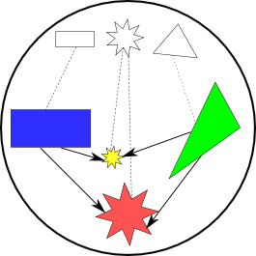
Пример
Рассмотрите схему.
Подумайте над следующими вопросами:
Какие фигуры на ней вы бы назвали классами, а какие – объектами?
Что обозначают пунктирные линии?
Может ли объект принадлежать нескольким классам?
Может ли у класса быть множество объектов?
Звезды скорее обладают разными свойствами или разным поведением?
Могут ли свойства оказывать влияние на поведение?
Что обозначено стрелками?

Slide 13
Пример
Классы – прозрачные фигуры, объекты – залитые, обладающие значением свойства «цвет».
Принадлежность объекта к классу.
Может за счет наследования.
Может, обычно так и есть.
Разными значениями свойств «размер», «положение», «цвет».
Могут, если в методах есть условия, проверяющие значения свойств.
Передача прямоугольника и треугольника в качестве параметров при вызове методов звезд.

Slide 14
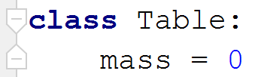
Создание классов
Классы создаются с помощью команды class, за которой следует произвольное имя класса, после которого ставится двоеточие, далее с новой строки и с отступом реализуется тело класса (свойства и методы).
Пример: класс «стол» со свойством «масса»:

Slide 15
Создание дочерних классов
Если класс является дочерним, то родительские классы перечисляются в круглых скобках после имени класса.
В Python допускается наследование от нескольких классов сразу (множественное наследование).

Slide 16
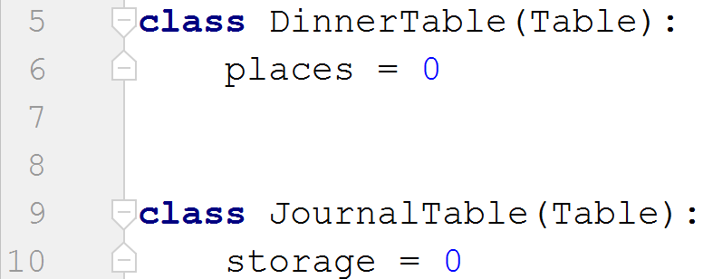
Создание дочерних классов
Пример: классы «обеденный стол» и «журнальный стол», наследующие класс «стол»:

Slide 17
Создание объектов
Объект создается путем вызова класса по его имени. При этом после имени класса обязательно ставятся скобки.
Пример: создание нового объекта класса «обеденный стол»:

Slide 18
Конструктор класса – метод __init__()
Конструктором класса (или конструктором объектов класса) называют метод, который автоматически вызывается при создании объектов.
В Python роль конструктора играет метод __init__().
Может принимать параметры.
Параметры являются обязательными если нет конструктора без параметров и если параметрам не заданы значения по умолчанию.

Slide 19
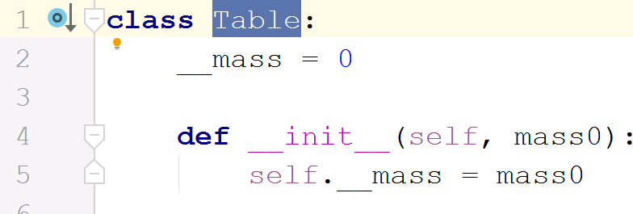
Конструктор класса – метод __init__()
Пример: конструктор класса «стол» для установки массы каждого стола при его создании:

Slide 20
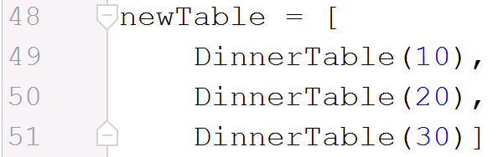
Конструктор класса – метод __init__()
Конструкторы наследуются, как и другие методы.
Пример: создание списка обеденных столов разной массы:

Slide 21
Применение инкапсуляции
Разрешим задавать массу только в конструкторе – каким стол выпустили, таким он и будет.
Массу нужно будет считывать при погрузке столов в грузовик для транспортировки.
Методы для считывания называют геттерами, их названия составляют из слова get и названия свойства.
Методы присвоения называют сеттерами, их названия составляют из слова set и названия свойства.

Slide 22
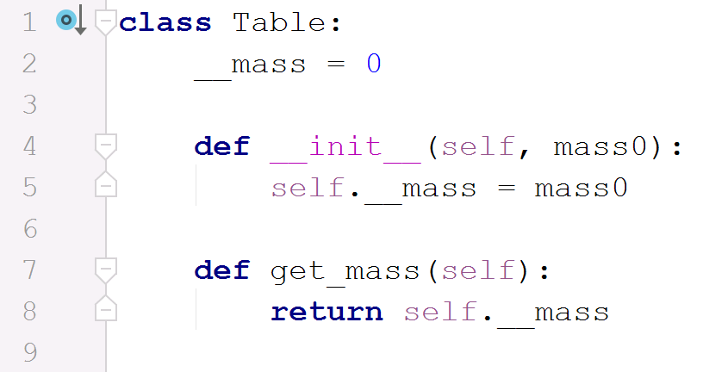
Применение инкапсуляции

Slide 23
Ссылка self
Обычно первым параметром методов пишется self – ссылка на объект, для которого вызывается метод.
Переменная self связывается с объектом, к которому был применен данный метод (стоящему перед точкой перед методом при вызове), и через эту переменную мы получаем доступ к атрибутам объекта.

Slide 24
Простое наследование методов родительского класса
В качестве примера рассмотрим разработку класса столов и его двух подклассов – кухонных и письменных столов. Все столы, независимо от своего типа, имеют длину, ширину и высоту. Пусть для письменных столов важна площадь поверхности, а для кухонных – количество посадочных мест. Общее вынесем в класс, частное – в подклассы.
Связь между родительским и дочерним классом устанавливается через дочерний: родительские классы перечисляются в скобках после его имени.

Slide 25
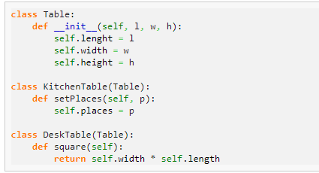
Простое наследование методов родительского класса

Slide 26

Полное переопределение метода надкласса
Что если в подклассе нам не подходит код метода его надкласса. Допустим, мы вводим еще один класс столов, который является дочерним по отношению к DeskTable. Пусть это будут компьютерные столы, при вычислении рабочей поверхности которых надо отнимать заданную величину. Имеет смысл внести в этот новый подкласс его собственный метод square():

Slide 27

Полное переопределение метода надкласса
При создании объекта типа ComputerTable по-прежнему требуется указывать параметры, так как интерпретатор в поисках конструктора пойдет по дереву наследования сначала в родителя, а потом в прародителя и найдет там метод __init__().
Однако когда будет вызываться метод square(), то поскольку он будет обнаружен в самом ComputerTable, то метод square() из DeskTable останется невидимым, т. е. для объектов класса ComputerTable он окажется переопределенным.

Slide 28

Дополнение, оно же расширение, метода
Если посмотреть на вычисление площади, то часть кода надкласса дублируется в подклассе. Этого можно избежать, если вызвать родительский метод, а потом дополнить его:
Здесь вызывается метод другого класса, а потом дополняется своими выражениями. В данном случае вычитанием.

Slide 29
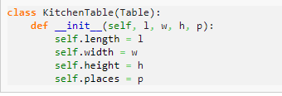

Рассмотрим другой пример. Допустим, в классе KitchenTable нам не нужен метод, поле places должно устанавливаться при создании объекта в конструкторе. В классе можно создать собственный конструктор с чистого листа, чем переопределить родительский:
Однако это не лучший способ, если дублируется почти весь конструктор надкласса. Проще вызвать родительский конструктор, после чего дополнить своим кодом:

Slide 30
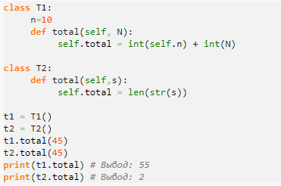
Пример полиморфизма
Например, два разных класса содержат метод total, однако инструкции каждого предусматривают совершенно разные операции. Так в классе T1 – это прибавление 10 к аргументу, в T2 – подсчет длины строки символов. В зависимости от того, к объекту какого класса применяется метод total, выполняются те или иные инструкции.

Slide 31
Полиморфизм
У каждого может быть свой метод __init__() или square() или какой-нибудь другой. Какой именно из методов square() вызывается, и что он делает, зависит от принадлежности объекта к тому или иному классу.
Однако классы не обязательно должны быть связанны наследованием. Полиморфизм как один из ключевых элементов ООП существует независимо от наследования. Классы могут быть не родственными, но иметь одинаковые методы, как в примере выше.
Полиморфизм дает возможность реализовывать так называемые единые интерфейсы для объектов различных классов. Например, разные классы могут предусматривать различный способ вывода той или иной информации объектов. Однако одинаковое название метода вывода позволит не запутать программу, сделать код более ясным.

Slide 32
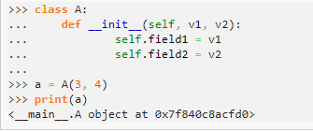
Полиморфизм у методов перегрузки операторов
Полиморфизм у методов перегрузки операторов проявляется в том, что независимо от типа объекта, его участие в определенной операции, вызывает метод с конкретным именем. В случае __init()__ операцией является создание объекта.
Рассмотрим пример полиморфизма на еще одном методе, который перегружает функцию print().
Если вы создадите объект собственного класса, а потом попробуете вывести его на экран, то получите информацию о классе объекта и его адрес в памяти.

Slide 33
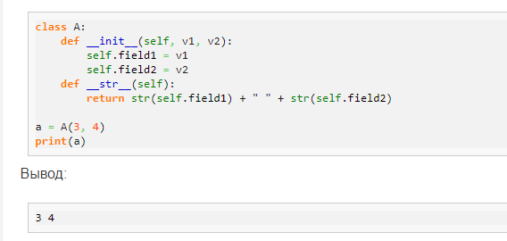
Полиморфизм у методов перегрузки операторов
Если же мы хотим, чтобы, когда объект передается функции print(), выводилась какая-нибудь другая более полезная информация, то в класс надо добавить специальный метод __str__(). Этот метод должен обязательно возвращать строку, которую будет выводить функция print():

Slide 34
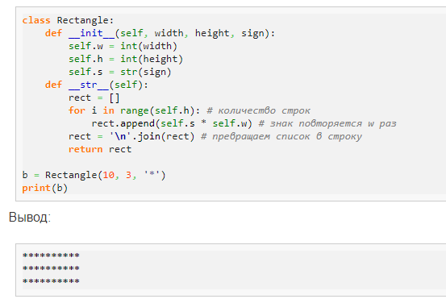
Полиморфизм у методов перегрузки операторов
Какую именно строку возвращает метод __str__(), дело второстепенное. Он вполне может строить квадратик из символов:

Slide 35
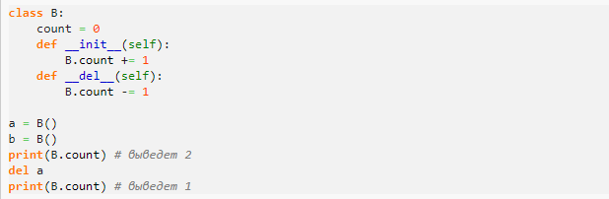

Инкапсуляция
Если класс имеет счетчик своих объектов, то необходимо исключить возможность его случайного изменения из вне.
Все работает. В чем тут может быть проблема? Проблема в том, что если в основной ветке где-то по ошибке или случайно произойдет присвоение полю B.count, то счетчик будет испорчен:

Slide 36
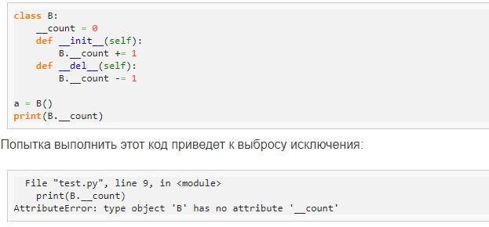
Инкапсуляция
Для имитации сокрытия атрибутов в Python используется соглашение (соглашение – это не синтаксическое правило языка, при желании его можно нарушить), согласно которому, если поле или метод имеют два знака подчеркивания впереди имени, но не сзади, то этот атрибут предусмотрен исключительно для внутреннего пользования:

Slide 37

Инкапсуляция
То есть атрибут __count за пределами класса становится невидимым, хотя внутри класса он вполне себе видимый. Понятно, если мы не можем даже получить значение поля за пределами класса, то присвоить ему значение – тем более.
На самом деле сокрытие в Python не настоящее и доступ к счетчику мы получить все же можем. Но для этого надо написать B._B__count:

Slide 38
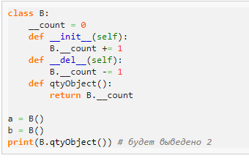
Инкапсуляция
Мы защитили поле от случайных изменений. Для получения значения этого поля можно сделать с помощью добавления метода:

Slide 39
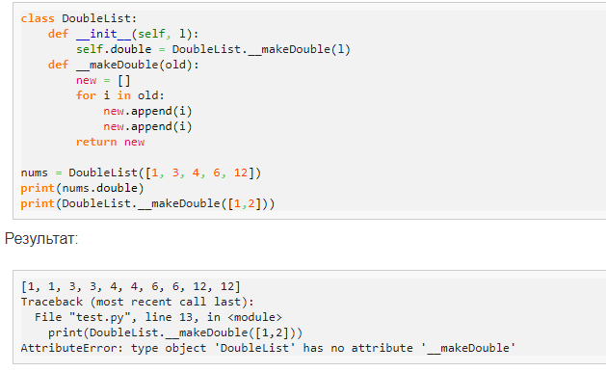
Инкапсуляция
То же самое с методами. Их можно сделать "приватными" с помощью двойного подчеркивания:

Slide 40
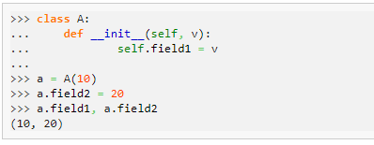
Метод __setattr__()
В Python атрибуты объекту можно назначать за пределами класса:

Slide 41
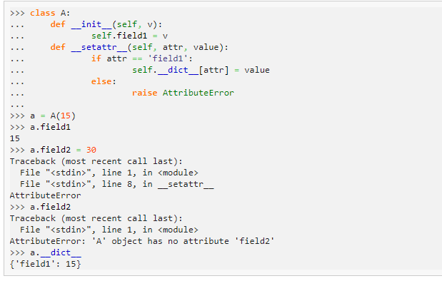
Метод __setattr__()
Если такое поведение нежелательно, его можно запретить с помощью метода перегрузки оператора присваивания атрибуту __setattr__():

Slide 42
Поясним, что здесь происходит. Метод __setattr__(), если он присутствует в классе, вызывается всегда, когда какому-либо атрибуту выполняется присваивание. Обратите внимание, что присвоение несуществующему атрибуту также обозначает его добавление к объекту.
Когда создается объект a, в конструктор передается число 15. Здесь для объекта заводится атрибут field1. Факт попытки присвоения ему значения тут же отправляет интерпретатор в метод __setattr__(), где проверяется соответствует ли имя атрибута строке 'field1'. Если так, то атрибут и соответствующее ему значение добавляется в словарь атрибутов объекта.
Нельзя в __setattr__() написать просто self.field1 = value, так как это приведет к новому рекурсивному вызову метода __setattr__(). Поэтому поле назначается через словарь __dict__, который есть у всех объектов, и в котором хранятся их атрибуты со значениями.
Если параметр attr не соответствует допустимым полям, то искусственно возбуждается исключение AttributeError. Мы это видим, когда в основной ветке пытаемся обзавестись полем field2.

Slide 43
Композиция
Еще одной особенностью объектно-ориентированного программирования является возможность реализовывать так называемый композиционный подход. Заключается он в том, что есть класс-контейнер, он же агрегатор, который включает в себя вызовы других классов. В результате получается, что при создании объекта класса-контейнера, также создаются объекты включенных в него классов.
Чтобы понять, зачем нужна композиция в программировании, проведем аналогию с реальным миром. Большинство биологических и технических объектов состоят из более простых частей, также являющихся объектами. Например, животное состоит из различный органов (сердце, желудок), компьютер — из различного "железа" (процессор, память).
Не следует путать композицию с наследованием, в том числе множественным. Наследование предполагает принадлежность к какой-то общности (похожесть), а композиция — формирование целого из частей. Наследуются атрибуты, т. е. возможности, другого класса, при этом объектов непосредственно родительского класса не создается. При композиции же класс-агрегатор создает объекты других классов.

Slide 44
Композиция
Требуется написать программу, которая вычисляет площадь обоев для оклеивания помещения. При этом окна, двери, пол и потолок оклеивать не надо.
Комната – это прямоугольный параллелепипед, состоящий из шести прямоугольников. Его площадь представляет собой сумму площадей составляющих его прямоугольников. Площадь прямоугольника равна произведению его длины на ширину.

Slide 45
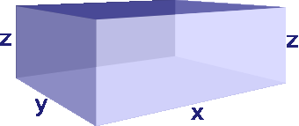
Композиция
По условию задачи обои клеятся только на стены, следовательно площади верхнего и нижнего прямоугольников нам не нужны. Из рисунка видно, что площадь одной стены равна xz, второй – уz. Противоположные прямоугольники равны, значит общая площадь четырех прямоугольников равна S = 2xz + 2уz = 2z(x+y). Потом из этой площади надо будет вычесть общую площадь дверей и окон, поскольку они не оклеиваются.

Slide 46

Композиция
Для данной задачи существенное значение имеют только два свойства – длина и ширина. Поэтому классы «окна» и «двери» можно объединить в один. Если бы были важны другие свойства (например, толщина стекла, материал двери), то следовало бы для окон создать один класс, а для дверей – другой. Пока обойдемся одним, и все что нам нужно от него – площадь объекта:
Класс "комната" – это класс-контейнер для окон и дверей. Он должен содержать вызовы класса "окно_дверь".

Slide 47
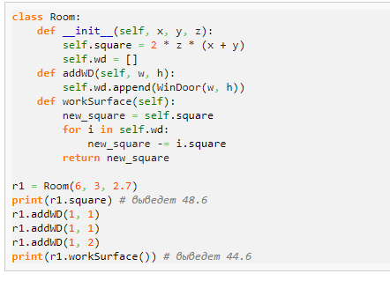
Композиция
Хотя помещение не может быть совсем без окон и дверей, но может быть чуланом, дверь которого также оклеивается обоями. Поэтому имеет смысл в конструктор класса вынести только размеры самого помещения, без учета элементов "дизайна", а последние добавлять вызовом специально предназначенного для этого метода, который будет добавлять объекты-компоненты в список.

Slide 48
Контактная информация
Репозиторий на GitHub.com с лекциями и заданиями: https://github.com/Burmakova/Python

